Slide 1
«Три кита в музыке»

Slide 2
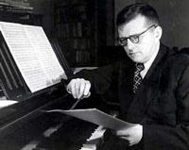
Особо одарённый природой человек, который может и любит сочинять музыку ?
КОМПОЗИТОР

Slide 3
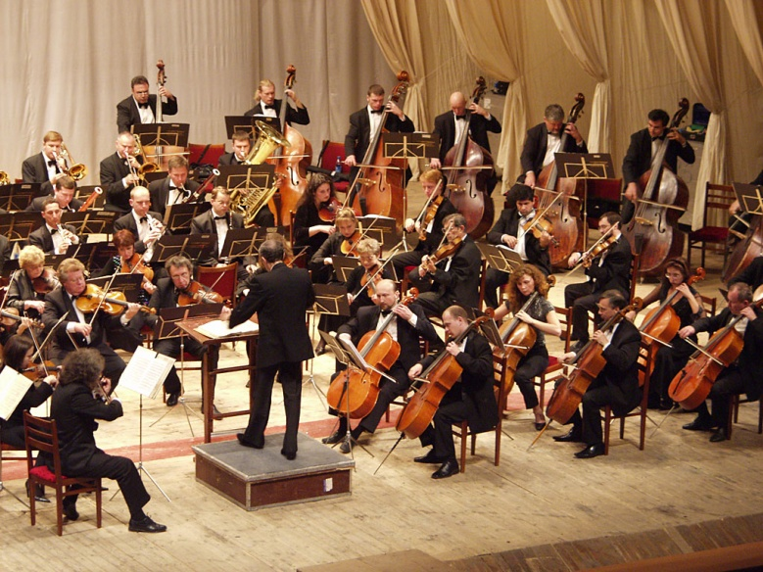
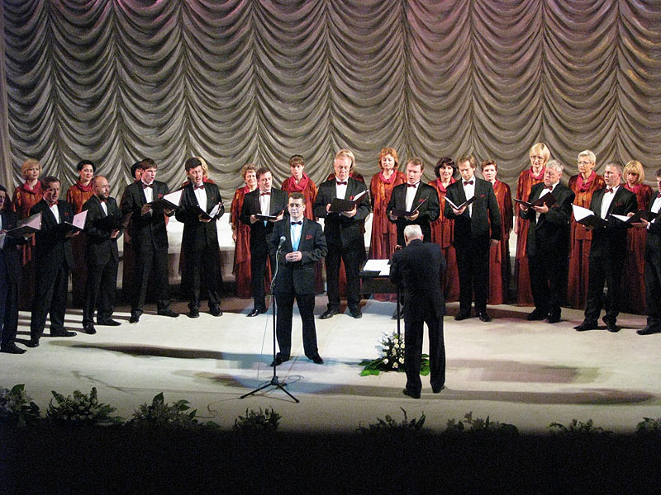
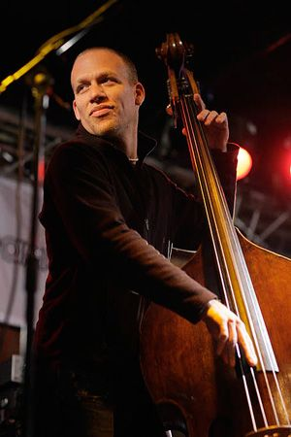
Как называют людей, которые поют или играют на музыкальных инструментах?
ИСПОЛНИТЕЛИ

Slide 4
Найдите на картинках того, кто сочиняет, исполняет и слушает музыку

Slide 5
Три «кита» в музыке

Slide 6
МАРШ

Slide 7
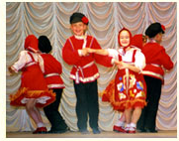
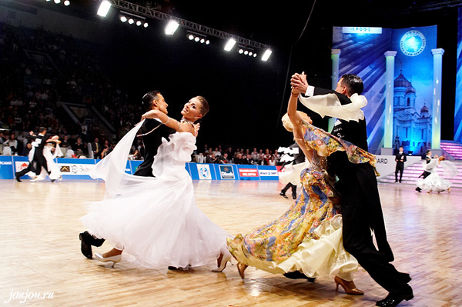
ТАНЕЦ
ПОЛЬКА
ВАЛЬС

Slide 8
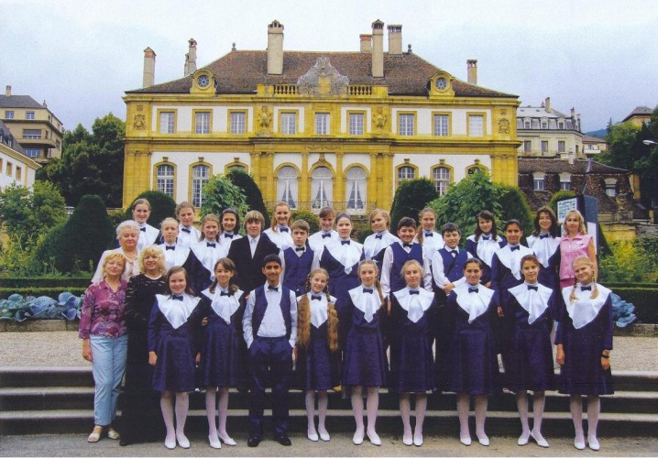
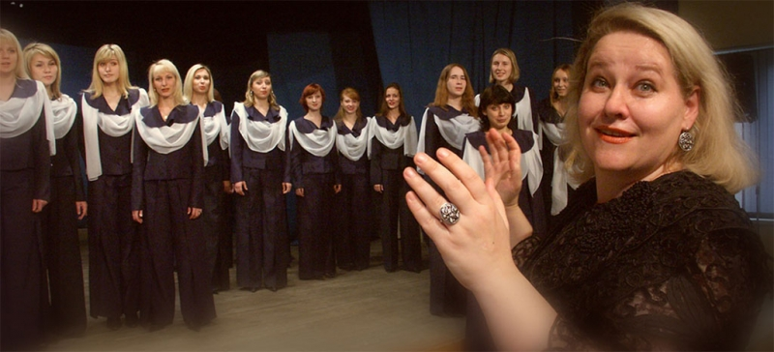
ПЕСНЯ

Slide 9
Что такое три «кита» в музыке?
Это три основы, на которых строится вся музыка:
Песня, Танец и Марш.
Главное – это услышать разницу в характере музыки марша, танца и песни.

